Slide 1
大阪府における保健事業の取組み
資料８

Slide 2
１ 大阪府の健康状況と総合的な取組み
- 大阪府の健康課題
- 大阪府の健康づくりへの取組み
２ ポピュレーションアプローチとハイリスクアプローチの取組み
（１）国の方針
（２）特定健診受診率向上について
①特定健診受診率の状況
②受診率向上のための取組み（プロモーション）
③医療者からの受診勧奨の有効性
④医療者からの受診勧奨における取組み
（３）糖尿病性腎症重症化予防について
①重症化予防における国の考え方
②大阪府の現状
③重症化予防の取組み
（４）大阪府国保ヘルスアップ支援事業一覧
３ まとめ
2

Slide 3
１ 大阪府の健康状況と総合的な取組み
3

Slide 4
～ 大阪府の健康課題 ① ～
■平均寿命と健康寿命
（歳）
男性
女性
（歳）
出典：厚生労働省「令和３年12月20日 第16回健康日本２１（第二次）推進専門委員会資料 一部改変」
大阪府民の「健康寿命」は、男女ともに全国平均を下回っており、不健康期間が長い。
また、「健康寿命」は、府内市町村間でも差が生じている状況。（＝健康格差）
4

Slide 5
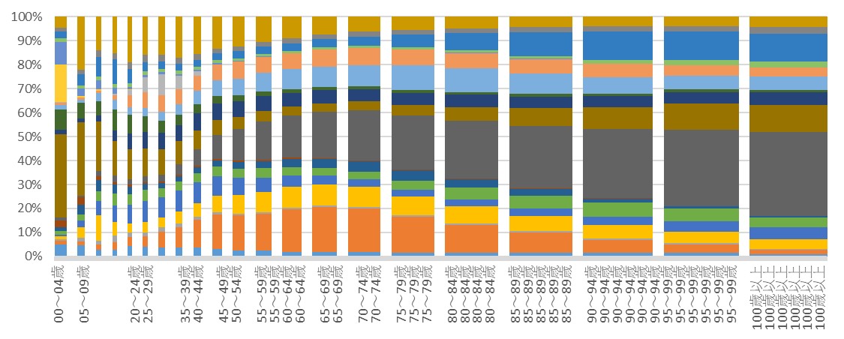
～ 大阪府の健康課題 ② ～
■一人あたり医療費
13.9万
11.2万
9万
9.4万
12万
12.9万
15.1万
18.1万
23.2万
29.7万
36.9万
48.6万
63.2万
83.3万
103.5万
122.9万
135.9万
146.3万
151万
22.7万
7.8万
歯科
損傷、中毒及びその他の外因の影響
腎尿路生殖器系の疾患
筋骨格系及び結合組織の疾患
消化器系の疾患
呼吸器系の疾患
循環器系の疾患
精神及び行動の障害
内分泌、栄養及び代謝疾患
新生物＜腫瘍＞
［出典］NDB(2019年度分/大阪府) 大阪府国民健康保険課作成
高齢になるにつれ、一人当たり医療費は大きくなる。
中でも、生活習慣病の一つである循環器系の疾患※に係る医療費が最も大きい。
*循環器系の疾患・・・高血圧性疾患、虚血性心疾患、くも膜下出血、脳内出血、脳梗塞、動脈硬化、等
5

Slide 6
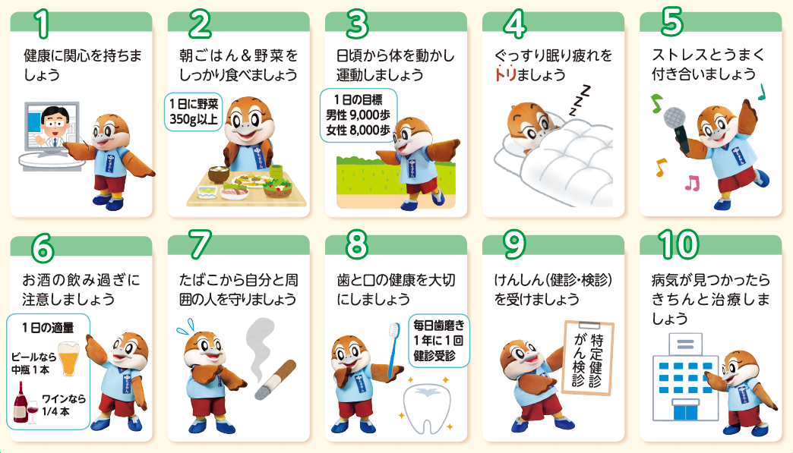
～ 大阪府の健康づくりへの取組み ① ～
『健活10』 〈ケンカツ テン〉
キャッチコピー
生活習慣の改善や生活習慣病の予防等に向け、皆さんに
取り組んでいただきたい「10の健康づくり活動」のこと。
大阪府は『健活10』で、府民の健康づくりへの気運醸成を図り、健康寿命の延伸・健康格差の縮小をめざしています。
6

Slide 7
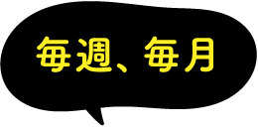
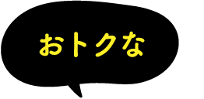
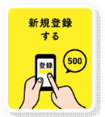
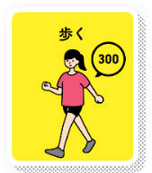
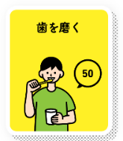
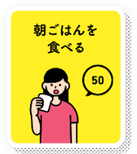
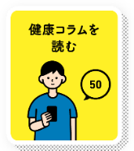
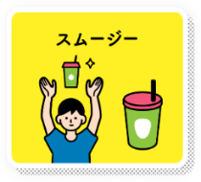
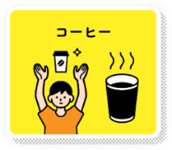
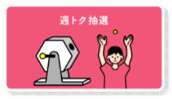
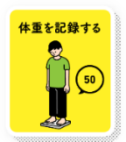
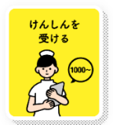
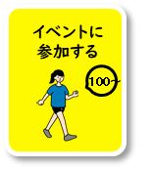
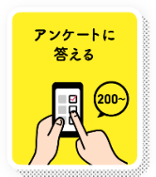
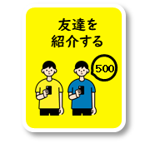
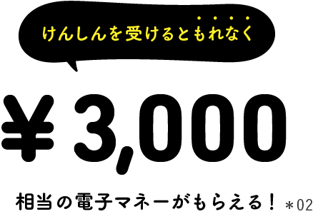
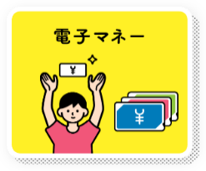
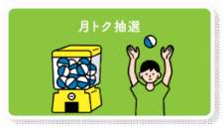
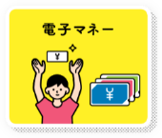
～ 大阪府の健康づくりへの取組み ② ～
ふだんの生活でポイントが貯まる！
抽選！
特典が当たる！
週トク抽選
週トク抽選
1,000ポイントで参加！
月トク抽選
月トク抽選
5,000ポイントで参加！
※毎週の抽選は、スマホユーザーの参加者のみ対象です。
がん基金に寄付
楽しみながら健康習慣が身につく 仕掛けってことですね！
さらに、国保会員には
アスマイルは、大阪府民の健康をサポートするアプリです。
健康活動を記録することで、気軽に「健活１０」が実践できます。
7

Slide 8
２ ポピュレーションアプローチとハイリスクアプローチの取組み
8

Slide 9
２-（１） 国の方針
出典：厚生労働省
9
Notes:
令和4年度の国の方針。感染防止対策を適切に講じながら、国保の予防・健康づくりをしっかり進めようという趣旨。
特に、ハイリスクになったあとのアプローチだけでリスクを低減する、遅らせることは難しいという考えから、
地域住民全体に働きかけるポピュレーションアプローチと、ハイリスクアプローチとの適切な組合せの重要性が強調されている。
無関心層や健診受診率の低い40-50代の受診に向けた取り組み強化も、重視。
なお、本年6月7日に閣議決定された「骨太の方針2022」にも「予防・重症化予防・健康づくりを推進する」旨が明示されている。

Slide 10
２-（２） 特定健診受診率向上について
10

Slide 11
２-（２） ① 特定健診受診率の状況
（％）
国保の特定健診受診率の推移（大阪府と全国の比較）
出典：特定健康診査・特定保健指導の実施状況（厚生労働省） R3年度は大阪府調べ速報値
大阪府は、平成30年度まで上昇傾向にあったが、令和元年度から減少に転じている。
令和２年度は、全国・大阪府とも新型コロナウイルスの影響を受け、大幅に減少となっている。
11
Notes:
受診率の経年推移。
全国的には、平成20年度の制度開始以来、新型コロナが登場するまでは少しづつ向上。
大阪府は、新型コロナ以前から減少に転じていた。

Slide 12
２-（２） ① 特定健診受診率の状況
大阪府調べ（速報値）
新型コロナウイルスの感染拡大前からすでに、前年度比で減少傾向が見られる。
令和２年度以降は、感染拡大の時期によって増減が見られる。
12
Notes:
月別受診率の直近4年度分の推移。
令和元年度はほとんどの付きで前年比減少していた。
令和2年度は、新型コロナ感染拡大による集団健診中止や受診控えの影響大。
3年度も目に見えて回復しているとは言い難く、例年とは違う月別推移を描いている。感染拡大やワクチン対応が影響した可能性が推測される。

Slide 13
２-（２） ① 特定健診受診率の状況
特定健診受診率（令和２年度・市町村別）
特定保健指導実施率（令和２年度・市町村別）
出典：特定健康診査・特定保健指導の実施状況に関するデータ（厚生労働省）
特定健診・特定保健指導とも、市町村ごとで大きくバラつきが生じている。
13

Slide 14
２-（２） ① 特定健診受診率の状況
大阪府調べ（速報値）
新型コロナウイルスの影響等もあり、集団健診よりも個別健診の方に流れる傾向にある。
14
Notes:
コロナ禍にあって、個別健診は増加。かかりつけ医との連携が重要。

Slide 15
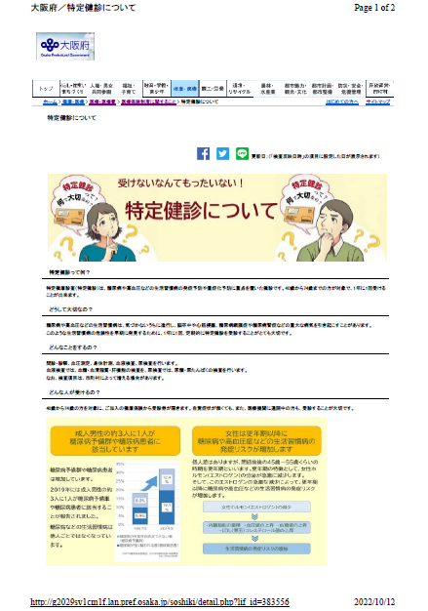
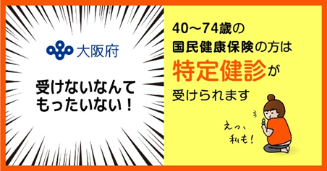
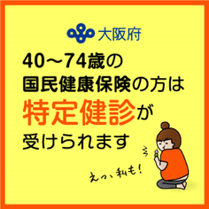
２-（２） ② 受診率向上のための取組み(プロモーション）
＜対象者の実態や実情に応じた効果的なプロモーションの確立（R２～R4）＞
大阪府では、ヘルスアップ支援事業として、令和２年度から特定健診受診率向上プロジェクトを展開。
これまで、令和２年度はモデル市でのアンケート調査や効果的なプロモーションの立案、令和３年度はモデル市でのプロモーションの実施やテレビCM・デジタルサイネージ・YouTubeを活用したプロモーションを実施。
無関心層・若年層への周知啓発を目的として、
動画を活用した広報活動を展開
【内容】
検索サイトのTOPページにバナー広告を掲載(R4年10月)
ランディングページとなる府Webサイトを通じて
市町村の特定健診情報掲載ページに誘導
令和４年度の取組み
各市町村の
特定健診案内ページにリンク
15

Slide 16
２-（２） ③ 医療者からの受診勧奨の有効性
特定健診受診率向上のために協力・連携している機関（複数選択可） N＝43市町村
先生方と 連携して 受診勧奨をしています
医療者からの受診勧奨の実施状況（複数選択可） N＝43市町村
特定健診を 受診するよう勧めています
43市町村への特定健診の実施方法・受診勧奨方法の実態調査（2020年8月）
出典：
「大阪府・市町村国民健康保険特定健康診査対象者（40歳～64歳）の 実態調査の結果」
（2020年度特定健診受診率向上プロジェクト 大阪府・大阪府立大学）
16
Notes:
R2年度府が実施した、府内市町村に対する特定健診受診勧奨方法の調査結果。
受診勧奨にあたり、7割から8割の市町村が医師会や医療機関と連携していると回答し、また、6割の市町村がかかりつけ医から受診勧奨してもらっていると回答。

Slide 17
２-（２） ③ 医療者からの受診勧奨の有効性
医療者から、前年度に特定健診を受けるように勧められたことがあるか（複数選択可）
モデル市の特定健診対象者
43市町村への特定健診の実施方法・受診勧奨方法の実態調査
（2020年8月）
出典：
「大阪府・市町村国民健康保険特定健康診査対象者（40歳～64歳）の 実態調査の結果」
（2020年度特定健診受診率向上プロジェクト 大阪府・大阪府立大学）
だれから、特定健診の受診を勧められたら、受診しようと思うか（複数選択可）
モデル市の特定健診対象者
わたし、先生に勧められたら 受けようかな
17
Notes:
R2年度府が実施した、40歳～64歳の市町村国民健康保険特定健康診査対象者に対するアンケート調査の結果。
5市、33902名に発送、12433名回収、分析対象（有効回答）10197名。
特定健診について、かかりつけ医から受診を勧められたことがあると回答した者は、通院者でも2割。前出の市町村調査の結果とは乖離がある。
一方、誰から進められたら受診しようと思うか、に対し、通院者の7割が「かかりつけ医から進められたら受診しようと思う」と回答。
かかりつけ医と連携した受診勧奨が効果的であることが示唆される。

Slide 18
２-（２） ③ 医療者からの受診勧奨の有効性
受診率の向上への
重要なターゲット層
医療機関には受診しているが、健診を受診していない層が重要なターゲット。
出典：国保データベース（KDB）システム
18
Notes:
市町村国保の特定健診対象者のうち、医療機関へ通院中かつ、特定健診を受けていない者の割合は、5割以上。

Slide 19
２-（２） ③ 医療者からの受診勧奨の有効性
3-2-2 診療における検査データの活用（保険者とかかりつけ医の連携による
治療中の特定健康診査の推進及び診療情報の提供）
特定健康診査は、対象者本人が定期的に自らの健診データを把握するとともに、治療中であっても生活習慣を意識し、改善に取り組む端緒と なることが期待されることから、まずは、治療中であっても特定健康診査を受診するよう、かかりつけ医から本人へ特定健康診査の受診勧奨を行うことが重要である
出典：厚生労働省 特定健康診査・特定保健指導の円滑な実施に向けた手引き（第3.2版）
（2021年2月）
19
Notes:
厚労省の手引きに記載。

Slide 20
２-（２） ④ 医療者からの受診勧奨における取組み
＜特定健診受診率・特定保健指導実施率向上のための地域と医師会の連携強化事業（R3～R5）＞
府域の現状
〇特定健診受診率・特定保健指導実施率とも他府県と比べて低い状況で推移。府内市町村間の差も大きい。
〇R元年以降、新型コロナ感染症禍において受診率・実施率ともさらに低下。
〇医療機関へ通院中の者(国保加入者)で特定健診を受けていない者の割合は、近年増加傾向にありR2年度で約6割。
〇特定健診受診者の4人のうち3人が個別健診を受診し、その割合は増加傾向。
〇医療機関で特定健診を受診した場合、結果が市町村に届くまで、最短2～3か月かかるため、保健指導に繋がりにくい。
必要なこと
かかりつけ医で実施する特定健診の実施状況について調査・把握し、市町村と地区医師会との連携体制を強化するための方策
健診結果を早期に把握でき、タイムリーな保健指導につながる方策
【成果】かかりつけ医に負担のかからない勧奨方法をモデル実施。
モデル市の月別受診率が1.5倍に！
【目標】取組と実態調査の結果をもとに、詳細調査を加え、特定保健指導への円滑な実施も見通す
「かかりつけ医による特定健診推進ガイド（仮）」を策定
【予定】細部を整え「ガイド」を
府域展開、実装へ
R3
R4
実態調査とモデル実施の分析を踏まえて検討
R5
③かかりつけ医が実施する
特定健診の詳細調査・分析
本調査
(医師会医療機関
約5,000か所）
④受診率向上の検討会
ワーキング（評価 課題の明確化 分析）
・かかりつけ医が日常診療に取り入れやすい特定健診の勧奨方法
・タイムリーな保健指導に繋がる、健診結果を速やかに把握できる方法。
・保健指導の質的な評価方法(質問票の活用等）
⑦ガイドの試行
・モデル市で実施
実態調査・分析
①かかりつけ医が実施する
特定健診の実態調査・分析
予備調査
(医師会医療機関
約7,500か所）
ワーキング
祖集計 分析 検討
詳細調査作成
評価分析・検討
ガイドの追記、改修
調査実施
⑤検討結果のまとめ 取組み方向性の提案
⑧ガイドの作成・配布
調査・分析結果の
報告
府域への展開
⑨ 地域への支援
医師会と行政の特定健診・特定保健指導における連携強化のための説明会・研修会等の開催
モデル実施
➁かかりつけ医からの特定健診受診勧奨事業
・モデル2市で実施（豊中市・東大阪市）
・新型コロナ対応との両立
⑥かかりつけ医の特定健診推進ガイド（仮）
基礎案検討・骨子作成
ワーキング
20
Notes:
事業の全体像。2市と協力しモデルを構築。併せて医師会員への実態調査を実施。分析結果を踏まえてガイドを策定する予定。

Slide 21
２-（３） 糖尿病性腎症重症化予防について
21

Slide 22
２-（３） ① 重症化予防における国の考え方
22

Slide 23
２-（３） ① 重症化予防における国の考え方
【糖尿病性腎症重症化予防プログラム】
https://www.mhlw.go.jp/content/12401000/program.pdf
【糖尿病性腎症重症化予防に関する事業実施の手引き】
https://www.mhlw.go.jp/content/12400000/tebiki.pdf
23

Slide 24
２-（３） ② 大阪府の現状
（大阪府健康医療部健康推進室健康づくり課 提供）
糖尿病の状況は、ここ数年、ほぼ横ばいで推移。
24

Slide 25
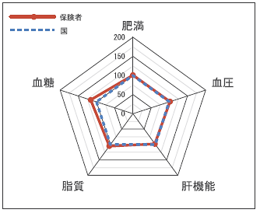
２-（３） ② 大阪府の現状
大阪府の生活習慣病リスク保有者の割合（R3年度市町村国民健康保険被保険者の特定健診の結果より）
評価 ※各リスクの点数の 平均点
104点
国の平均値を100とした
場合の相対評価を点数化
各リスク保有者の割合が
低い程、評価(点数)が良い
肥満リスクあり
101点 | 39.5% | 国 40.0%
次のいずれかを満たす者の割合
内臓脂肪面積100以上
腹囲男性85㎝以上・女性90㎝以上
BMI25以上
次のいずれかを満たす者の割合
空腹時血糖100以上
HbA1c5.6以上
随時血糖100以上(食後3.5-10時間)
血糖の服薬有り
血糖リスクあり
116点 | 38.1% | 国 44.2%
脂質リスクあり
105点 | 41.8% | 国 43.7%
次のいずれかを満たす者の割合
中性脂肪150以上
HDL０より大かつ40より小
脂質の服薬有り
全国平均よりも
良い結果
血圧リスクあり
102点 | 63.8% | 国 64.0%
次のいずれかを満たす者の割合
収縮期血圧130以上
拡張期血圧85以上
血圧の服薬有り
肝機能リスクあり
98点 | 26.8% | 国 26.3%
次のいずれかを満たす者の割合
AST(GOT)31以上
ALT(GPT)31以上
γ-GT51以上
出典：国保データベース（KDB）システム「健康スコアリング（健診）」より一部改変
25

Slide 26
２-（３） ② 大阪府の現状
大阪府の医療費（R3年度市町村国民健康保険被保険者の外来・入院レセプトより）
大分類別医療費のうち上位4位までを対象に中分類分析、疾病分類上位3位までを表示 （最大医療資源傷病名を用いて計算）
外来 |  |  |  | 入院
大分類 | ％ | 中分類分析 | ％ | 大分類 | ％ | 中分類分析 | ％
新生物 | 15.3 | その他の悪性新生物＜腫瘍＞ | 5.2 | 循環器 | 18.9 | その他の心疾患 | 6.8
 |  | 気管、気管支及び肺の悪性新生物＜腫瘍＞ | 3.0
 |  |  |  |  |  | 虚血性心疾患 | 3.3
 |  | 乳房の悪性新生物＜腫瘍＞ | 2.1 |  |  | 脳梗塞 | 3.0
内分泌 | 14.1 | 糖尿病 | 8.2 | 新生物 | 18.6 | その他の悪性新生物＜腫瘍＞ | 6.9
 |  | 脂質異常症 | 4.0
 |  |  |  |  |  | 気管、気管支及び肺の悪性新生物＜腫瘍＞ | 2.6
 |  | その他の内分泌、栄養及び 代謝障害 | 1.3
 |  |  |  |  |  | 良性新生物＜腫瘍＞及びその他の新生物＜腫瘍＞ | 1.7
尿路性器 | 11.0 | 腎不全 | 8.7 | 筋骨格 | 9.6 | 関節症 | 2.8
 |  | その他の腎尿路系の疾患 | 0.8 |  |  | その他の筋骨格系及び結合組織の疾患 | 2.7
 |  | 乳房及びその他の女性生殖器の疾患 | 0.5
 |  |  |  |  |  | 脊椎障害（脊椎症を含む） | 2.0
循環器 | 10.5 | 高血圧性疾患 | 4.9 | 精神 | 9.2 | 統合失調症、統合失調型障害及び妄想性障害 | 5.1
 |  | その他の心疾患 | 3.7 |  |  | 気分（感情）障害（躁うつ病を含む） | 1.7
 |  | 虚血性心疾患 | 0.8 |  |  | その他の精神及び行動の障害 | 1.3
出典：国保データベース（KDB）システム「健康スコアリング（医療）」より一部改変
26

Slide 27
２-（３） ③ 重症化予防の取組み
大阪府における糖尿病性腎症重症化予防の取組み相関図
都道府県
大阪府医師会
連携
大阪府
連携
大阪糖尿病対策推進会議
・郡市区医師会への周知
・かかりつけ医と専門医等との
連携の強化など連携体制の
構築への協力
・市町村への周知、支援ツールの
作成・研修の実施等技術支援
・市町村の取組実績等についての
把握
・アドバイザー事業の実施
・構成団体を通じた各学会等への周知
・府民や患者への啓発、医療従事者への研修
・地域医療体制構築への協力
市町村
市町村
糖尿病性腎症重症化予防事業の展開
糖尿病性
腎症対象者
かかりつけ医
専門医
地区医師会
（地域のコーディネータ）
連携
連携
学会市町村担当医
連 携 体 制
27

Slide 28
２-（３） ③ 重症化予防の取組み
＜糖尿病性腎症重症化予防アドバイザー事業＞
○事業の経過
令和元年度から事業を実施
令和３年度からは「受診勧奨事業の充実」と「質の向上」の２つの事業として展開
○事業目的
・重症化予防に取り組めていない市町村を中心に、市町村の課題に応じた取組みの
アドバイスや支援等を行うことにより、市町村国保の重症化予防の取組みを推進
・地区医師会と市町村との連携体制を強化
○対象市町村
守口市、大東市、四條畷市、松原市、富田林市、太子町、河南町、千早赤阪村、和泉市（R元）
能勢町、岬町（R2）
交野市（R3）
28

Slide 29
２-（３） ③ 重症化予防の取組み
＜Ⅰ 糖尿病性腎症重症化アドバイザー事業（受診勧奨事業の充実）＞
R4年度 事業内容
ねらい | ＊ 糖尿病性腎症重症化のリスクのある未治療の者に対して受診勧奨を行い、適切な医療につなげる ＊ 市町村の効果的な受診勧奨事業実施のため、専門医、地区医師会、行政との連携体制を構築する
対 象 | Ｒ３年度 糖尿病性腎症重症化予防プログラムとして、受診勧奨事業（治療中断者への受診勧奨を 含む）を実施していない市町村を対象に実施。
方 法 | ① 地区医師会と市町村が、市町村の課題や取組みを共有し、 連携を強化するため、市町村、地区医師会、専門医との 合同研修会や意見交換会、検討会等を実施 ② 対象市町村の地域の課題や事業実態を踏まえた事業 計画や支援対象者抽出基準の検討等への助言 ③ 全体報告会 ※ 事業全体を通じ、大阪糖尿病対策推進会議と連携して実施
④
大阪府市町村国保の特定健診受診者で血糖高値者の未治療者を減らす
大阪府市町村国保被保険者の糖尿病治療中断者を減らす
29

Slide 30
２-（３） ③ 重症化予防の取組み
＜Ⅱ 糖尿病性腎症重症化アドバイザー事業（質の向上）＞
R4年度 事業内容
ねらい | ＊ 糖尿病性腎症対策に重点化した保健指導の技術的検討（スキルアップ） ＊ 市町村の事業の効果検証（評価）など、市町村の具体的な事業実施の支援 ＊ 大阪府全体の糖尿病の課題および取組の評価
対象 | 大阪府全市町村
内容 | 糖尿病性腎症重症化予防の市町村の取組みの現状把握及び分析 ①大阪府全市町村の重症化予防の取組実態調査・分析 ②大阪府の糖尿病性腎症重症化予防アドバイザー事業の効果分析(事例含む） ③報告、研修会
方法 | 市町村にアンケート配布、回収、分析 まとめ、報告書作成
糖尿病性腎症重症化予防事業
市町村取組状況の推移
30

Slide 31
２-（４） 大阪府国保ヘルスアップ支援事業一覧
R4年度事業
特定健診受診率向上プロジェクト 対象者の実態や実情に応じた効果的なプロモーションの確立
特定健診受診率・特定保健指導実施率向上のための地域と医師会との連携強化事業
糖尿病性腎症重症化予防アドバイザー事業 Ⅰ 受診勧奨事業の充実
糖尿病性腎症重症化予防アドバイザー事業 Ⅱ 糖尿病性腎症重症化予防事業の質の向上
市町村保健事業への介入支援事業
保健事業の促進・充実を図るための人材の確保・育成事業 データ分析に必要な基礎的技術を獲得する人材育成講座
国保連と共に行う府域の地域診断
高齢者の保健事業と介護予防の一体的実施の推進
特定健診データ等を活用した勧奨モデルの構築事業
31

Slide 32
3 まとめ
○都道府県は、管内市町村や国保関係者と協議した上で、都道府県内の国保の運営の統一的な方針としての国保運営方針を示し、市町村が担う事務の効率化、標準化、広域化を推進
＜保健事業における都道府県の主な役割＞
・市町村ごとの健康課題や保健事業の実施状況を把握
・市町村の保健事業の運営が健全に行われるよう、必要な助言及び支援
・市町村における健康・医療情報の横断的・総合的な分析
・関係市町村相互間の連絡調整、市町村への専門的な技術又は知識を有する者の派遣、
情報の提供等の支援
（＊厚生労働省資料より一部改変）
⇒これらの役割を果たすため、府として事業を展開している。
今後、令和６年度以降の次期国保運営方針策定に向けて、市町村にとって
より効果的な保健事業となるよう、あり方等を検討していく。
32

